Slide 1

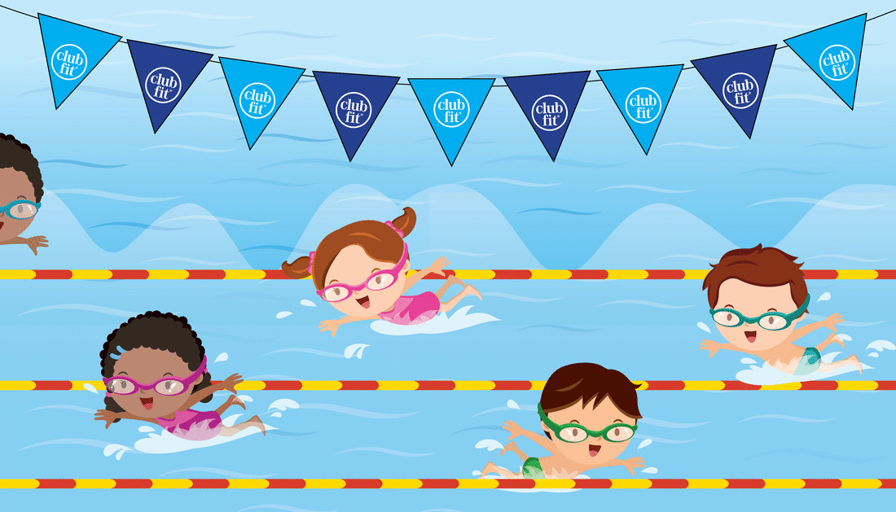
CUỘC THI BƠI LỘI
Notes:
Bài giảng thiết kế bởi: Hương Thảo - tranthao121006@gmail.com

Slide 2




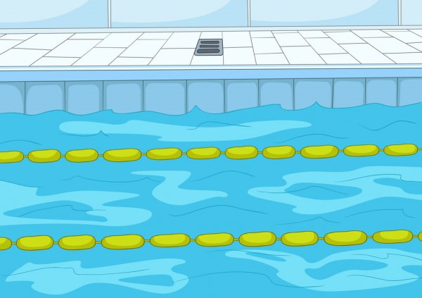


1
2
3
4
ĐỘI A
ĐỘI B

Slide 3
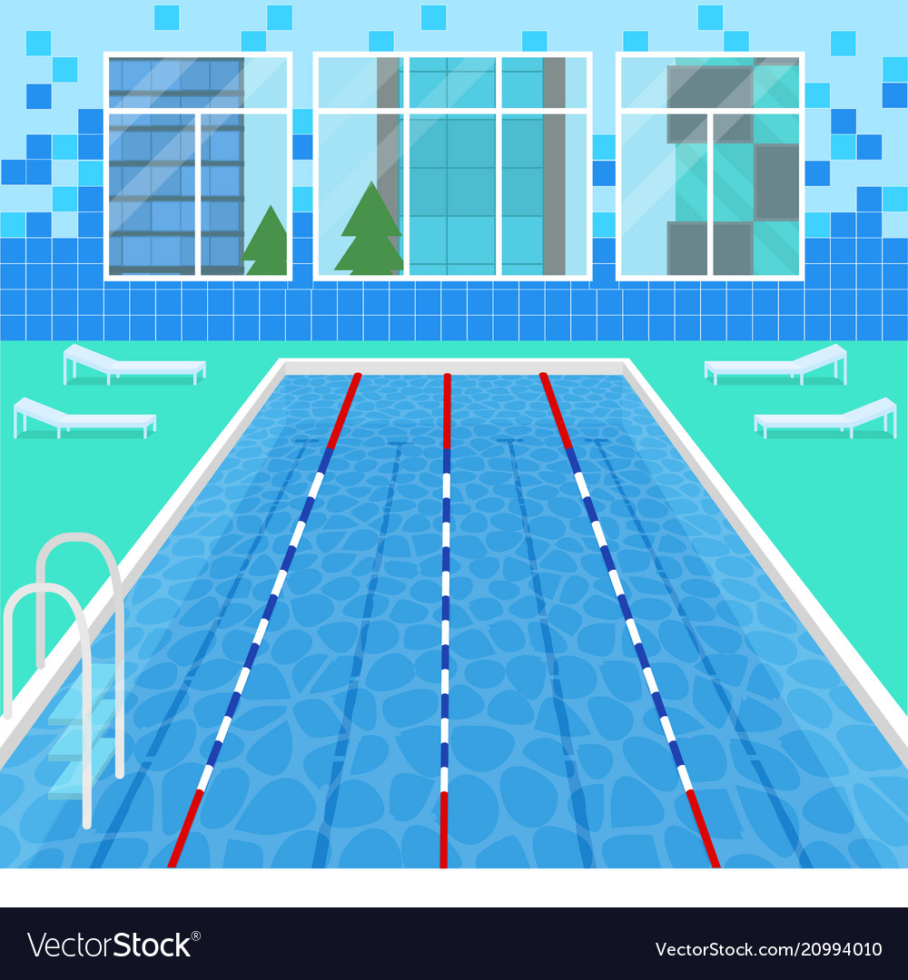
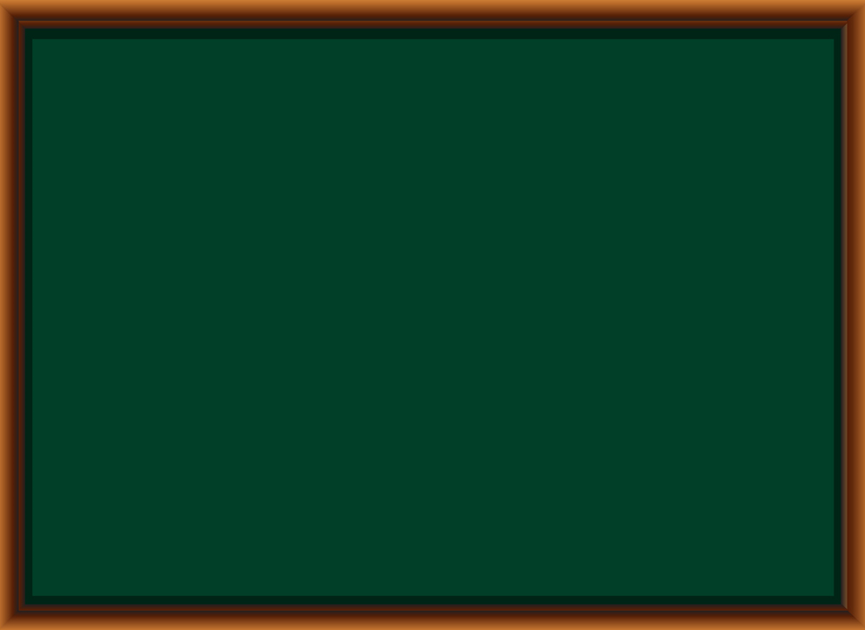

Bài trước em đã học bài gì?
Cuốn sách của em
Trở về

Slide 4

Tên sách là hàng chữ lớn ở khoảng giữa....
Bìa sách
Trở về

Slide 5
Người viết sách được gọi là:
Tác giả
Trở về

Slide 6
Ngay sau trang bìa là gì......
Mục lục
Trở về

Slide 7
Bài
16
Khi trang sách mở ra
Notes:
Bài giảng thiết kế bởi: Hương Thảo - tranthao121006@gmail.com

Slide 8


  Tiết 1 + 2

Slide 9
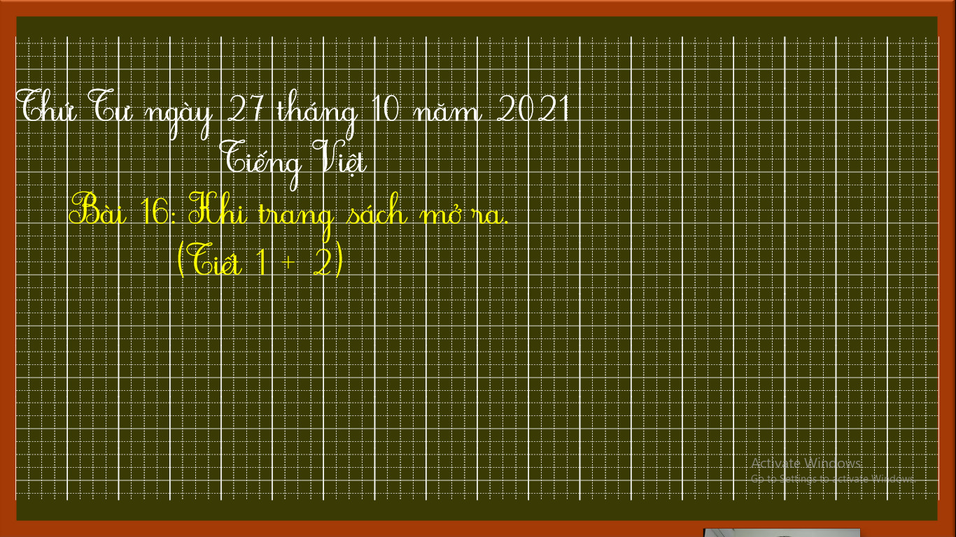

Slide 10
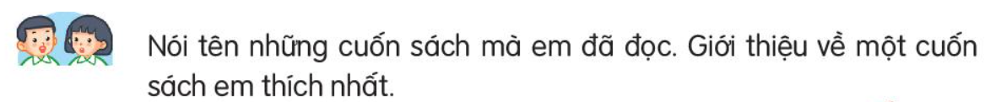
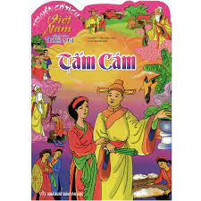



Slide 11
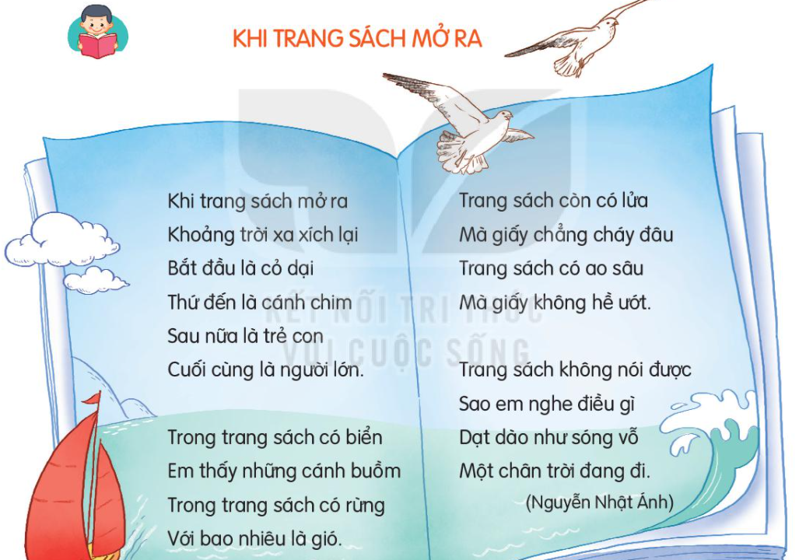

Slide 12
Khi trang sách mở ra
Đọc nối tiếp từng dòng thơ
Khi trang sách mở ra
Khoảng trời xa xích lại
Bắt đầu là cỏ dại
Thứ đến là cánh chim
Sau nữa là trẻ con
Cuối cùng là người lớn.
Trang sách còn có lửa
Mà giấy chẳng cháy đâu
Trang sách có ao sâu
Mà giấy không hề ướt.
Trang sách không nói được
Sao em nghe điều gì
Dạt dào như sóng vỗ
Một chân trời đang đi.
(Nguyễn Nhật ánh)
Trong trang sách có biển
Em thấy những cánh buồm
Trong trang sách có rừng
Với bao nhiêu là gió.

Slide 13
Khi trang sách mở ra
Đọc nối tiếp khổ thơ
1
Khi trang sách mở ra
Khoảng trời xa xích lại
Bắt đầu là cỏ dại
Thứ đến là cánh chim
Sau nữa là trẻ con
Cuối cùng là người lớn.
3
Trang sách còn có lửa
Mà giấy chẳng cháy đâu
Trang sách có ao sâu
Mà giấy không hề ướt.
4
Trang sách không nói được
Sao em nghe điều gì
Dạt dào như sóng vỗ
Một chân trời đang đi.
(Nguyễn Nhật ánh)
2
Trong trang sách có biển
Em thấy những cánh buồm
Trong trang sách có rừng
Với bao nhiêu là gió.

Slide 14
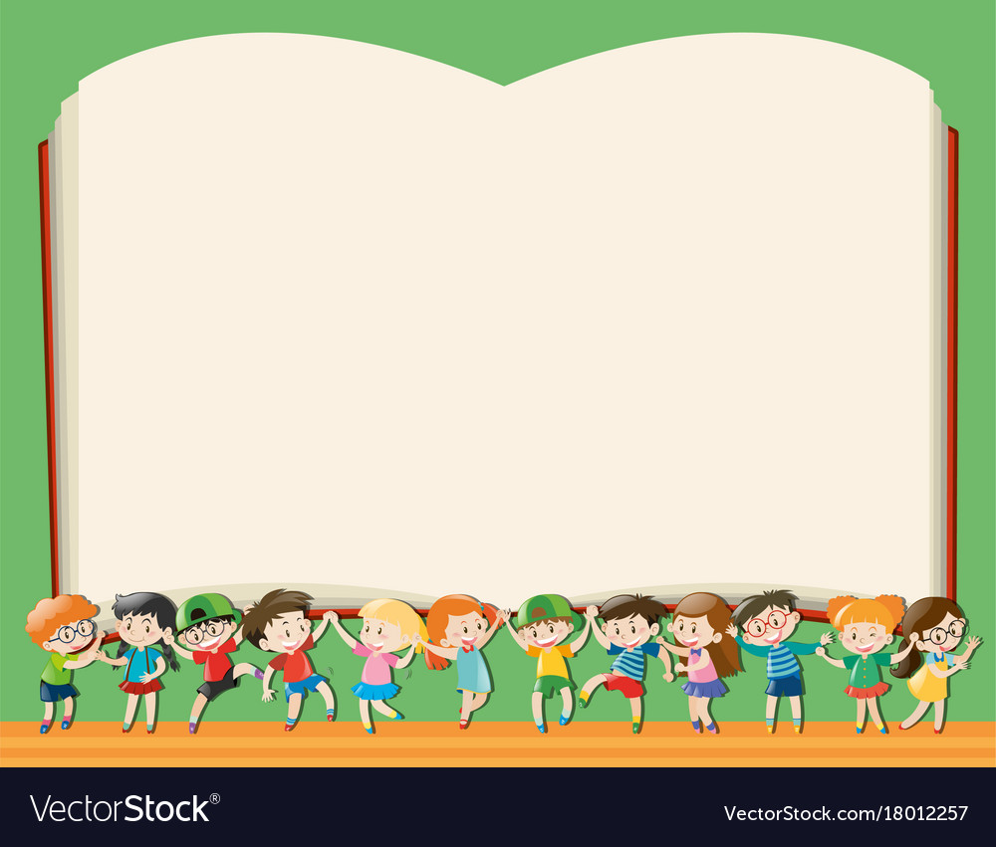
Khi trang sách mở ra
1
Khi trang sách mở ra
Khoảng trời xa xích lại
Bắt đầu là cỏ dại
Thứ đến là cánh chim
Sau nữa là trẻ con
Cuối cùng là người lớn.
xích lại

Slide 15
q
Khi trang sách mở ra
2
Trong trang sách có biển
Em thấy những cánh buồm
Trong trang sách có rừng
Với bao nhiêu là gió.
cánh buồm
3
Trang sách còn có lửa
Mà giấy chẳng cháy đâu
Trang sách có ao sâu
Mà giấy không hề ướt.

Slide 16
Khi trang sách mở ra
4
Trang sách không nói được
Sao em nghe điều gì
Dạt dào như sóng vỗ
Một chân trời đang đi.
sóng vỗ

Slide 18
Trả lời câu hỏi

Slide 19
Khi trang sách mở ra
Khoảng trời xa xích lại
Bắt đầu là cỏ dại
Thứ đến là cánh chim
Sau nữa là trẻ con
Cuối cùng là người lớn.
cỏ dại
Cỏ mọc tự nhiên
sau đó
cánh chim
trẻ con
người lớn
1. Sắp xếp các sự vật sau theo thứ tự được nhắc đến trong khổ thơ đầu.
a. cánh chim
b. cỏ dại
c. người lớn
d. trẻ con
2
4
1
4
3

Slide 20
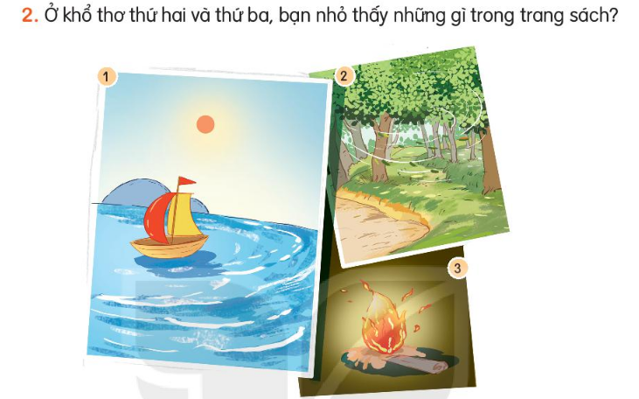
Trong trang sách có biển
Em thấy những cánh buồm
Trong trang sách có rừng
Với bao nhiêu là gió.
Trang sách còn có lửa
Mà giấy chẳng cháy đâu
Trang sách có ao sâu
Mà giấy không hề ướt.
2. Ở khổ thơ thứ hai và thứ ba, bạn nhỏ thấy những gì trong trang sách?

Slide 21
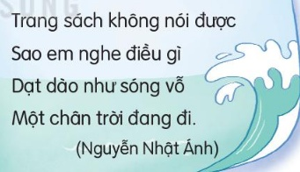
3. Theo em khổ thơ cuối ý nói gì?
Trong trang sách có tiếng sóng vỗ.
Trong trang sách có mây trời đang bay.
Trong trang sách có nhiều điều thú vị về cuộc sống.

Slide 22
4. Tìm các tiếng có vần giống nhau ở cuối các dòng thơ.

Slide 23
Nội dung
Trong trang sách có nhiều
điều thú vị về cuộc sống.

Slide 24
1.Tìm các chữ chỉ sự vật trong khổ thơ thứ hai hoặc thứ ba.
2
Trong trang sách có biển
Em thấy những cánh buồm
Trong trang sách có rừng
Với bao nhiêu là gió.
2
3
Trang sách còn có lửa
Mà giấy chẳng cháy đâu
Trang sách có ao sâu
Mà giấy không hề ướt.

Slide 25

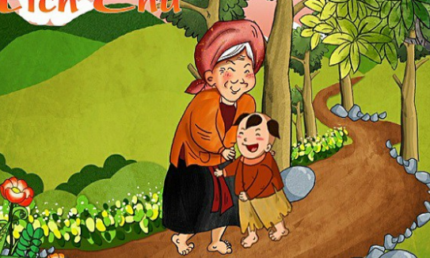
2. Đặt một câu về một cuốn truyện
M: Truyện Tích Chu nói về tình cảm bà cháu.
Notes:
Bài giảng thiết kế bởi: Hương Thảo - tranthao121006@gmail.com

Slide 26

Chào tạm biệt các em!
Notes:
Bài giảng thiết kế bởi: Hương Thảo - tranthao121006@gmail.com

